Slide 1
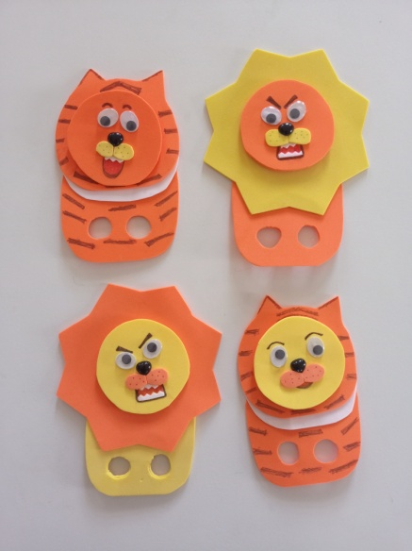
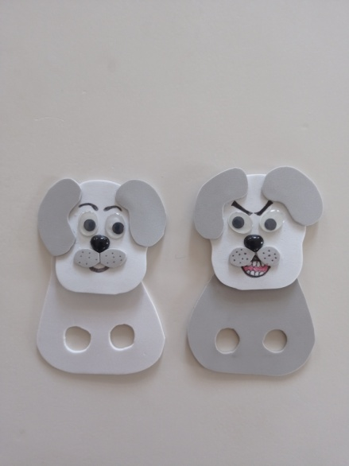
ИСПОЛЬЗОВАНИЕ
ТЕАТРА ТАНТАМАРЕСКИ
В РАЗВИТИИ ЭМОЦИОНАЛЬНО-ВОЛЕВОЙ СФЕРЫ
ДЕТЕЙ ДОШКОЛЬНОГО ВОЗРАСТА
В КОРРЕКЦИОННОЙ РАБОТЕ ПЕДАГОГА-ПСИХОЛОГА
Подготовила
педагог-психолог
МБДОУ детский сад № 25 г. Ельца
Купавцева Оксана Юрьевна

Slide 2
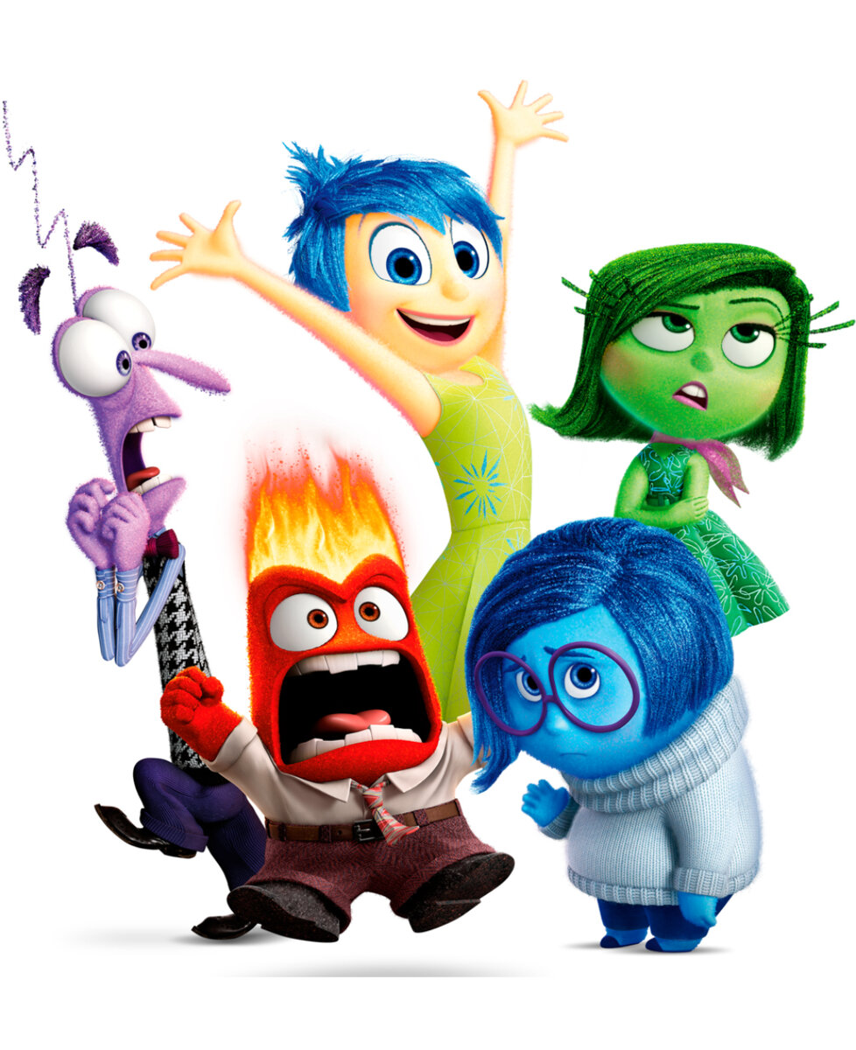
ЭМОЦИОНАЛЬНО-ВОЛЕВАЯ СФЕРА – ЭТО
КОМПЛЕКС СВОЙСТВ ЛИЧНОСТИ ЧЕЛОВЕКА, ХАРАКТЕРИЗУЮЩИХ СОДЕРЖАНИЕ, КАЧЕСТВО И ДИНАМИКУ ЕГО ЧУВСТВ И ЭМОЦИЙ.
Эмоционально-волевое воспитание и развитие
является основой,
на которой строится личность ребенка
Проявления волевой сферы выражаются в способностях человека (ребенка) регулировать свою деятельность и различные психические процессы, их проявления.

Slide 3

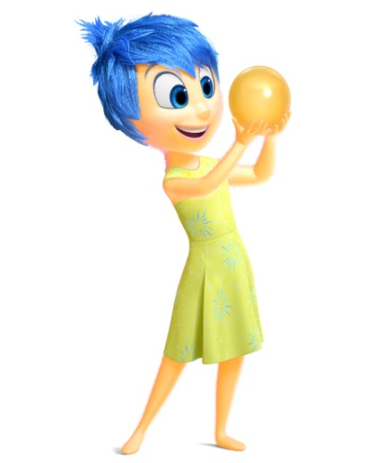
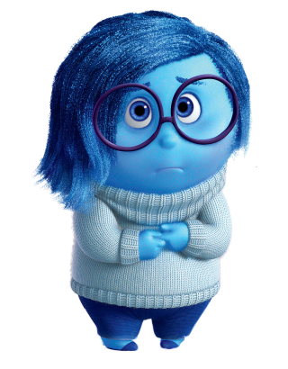
КОМПОНЕНТАМИ ЭМОЦИОНАЛЬНО-ВОЛЕВОЙ СФЕРЫ ДОШКОЛЬНИКОВ ЯВЛЯЮТСЯ ЭМОЦИИ, ЧУВСТВА, НАСТРОЕНИЕ И ВОЛЯ,
ТЕСНО СВЯЗАННЫЕ И ВЗАИМОДЕЙСТВУЮЩИЕ МЕЖДУ СОБОЙ В ПРОЦЕССЕ РОСТА И РАЗВИТИЯ РЕБЕНКА.
Эмо́ция (от лат. Emoveo — потрясаю, волную) — психический процесс средней продолжительности, отражающий субъективное оценочное отношение к существующим или возможным ситуациям и объективному миру.
Настрое́ние — достаточно продолжительный эмоциональный процесс невысокой интенсивности, образующий эмоциональный фон для протекающих психических процессов. По эмоциональному тону оно может быть ровным (эйтимическим), пониженным (гипотимическим), повышенным (гипертимическим), тревожным др. Настроение также может выступать в качестве чётко идентифицируемых состояний: скука, тревога, страх, печаль, тоска, или же увлечённость, восторг, радость и пр.).
Чу́вство — эмоциональный процесс человека, отражающий субъективное оценочное отношение к реальным или абстрактным объектам

Slide 4
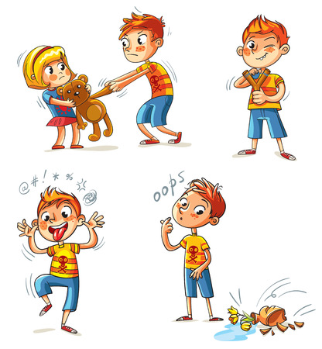
НАИБОЛЕЕ РАСПРОСТРАНЕННЫМИ ПРИЗНАКАМИ НАРУШЕНИЙ РАЗВИТИЯ ЭМОЦИОНАЛЬНО-ВОЛЕВОЙ СФЕРЫ ЯВЛЯЮТСЯ:
невнимательность,
вредные привычки (сосать палец, грызть ногти, карандаши),
гиперактивность,
отсутствие чувства вины,
не восприятие эмоционального состояния другого человека,
постоянные страхи и тревоги (боязнь темноты, одиночества, смерти и т.д.),
гнев,
агрессия,
капризность,
чрезмерная ранимость,
обидчивость, которые часто ведут к скромности и замкнутости.

Slide 5

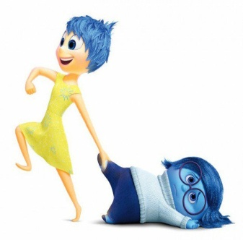
отставание в интеллектуальном развитии
перенесённые стрессы;
недостаточность эмоциональных контактов с близкими взрослыми
ПРИЧИНЫ МОГУТ БЫТЬ РАЗНООБРАЗНЫМИ
ряд других причин, вызывающих у ребёнка внутренний дискомфорт и чувство неполноценности
социально-бытовые причины (асоциальные семьи);
фильмы и компьютерные игры, не предназначенные для его возраста;

Slide 6

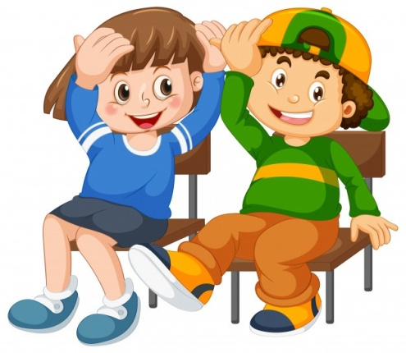
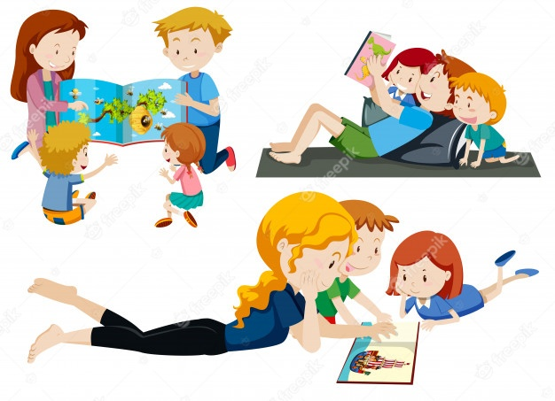
ВНЕШНИМИ ПРОЯВЛЕНИЯМИ ЭМОЦИОНАЛЬНО-ВОЛЕВОЙ СФЕРЫ ЯВЛЯЮТСЯ:
мимика,
жесты,
пантомимика,
выразительная речь,
эмоционально окрашенная лексика,
которые контролируются ребенком.

Slide 7
СИСТЕМНЫЙ ПОДХОД В РАБОТЕ С ДОШКОЛЬНИКАМИ – ЭТО
МНОГОСТОРОННЯЯ НАПРАВЛЕННАЯ ФОРМИРУЮЩАЯ, РАЗВИВАЮЩАЯ ИЛИ КОРРЕКЦИОННАЯ ПСИХОЛОГО-ПЕДАГОГИЧЕСКАЯ ДЕЯТЕЛЬНОСТЬ,
ВКЛЮЧАЮЩАЯ СЛЕДУЮЩИЕ КОМПОНЕНТЫ:
нарушения развития определенных компонентов (эмоций, чувств, настроения, воли), нуждающихся в коррекционной работе;
идеальное состояние эмоционально-волевой сферы дошкольника, к которому мы стремимся в ходе коррекционно-развивающего процесса;
субъекты,
оказывающие внешнее воздействие на формирование и развитие аспектов эмоционально-волевой сферы ребенка (воспитатели ДОУ, педагоги-психологи, родители);
методическое наполнение коррекционно-развивающего процесса (игры, упражнения, медицинские процедуры, развивающие техники);
системы оценки (методические программы), позволяющие определить эффективность коррекционно-развивающего процесса.

Slide 8
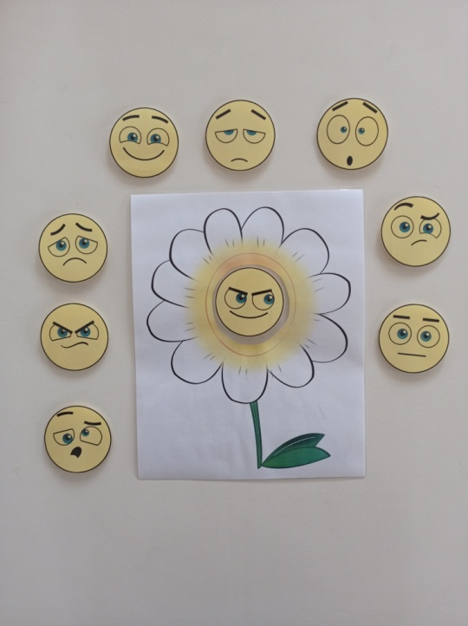
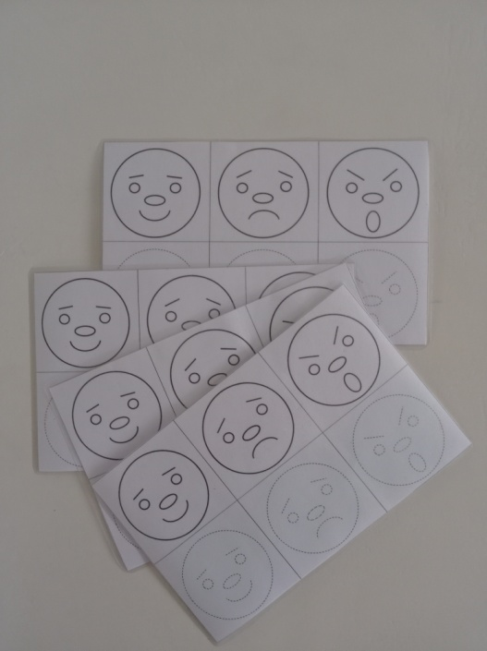
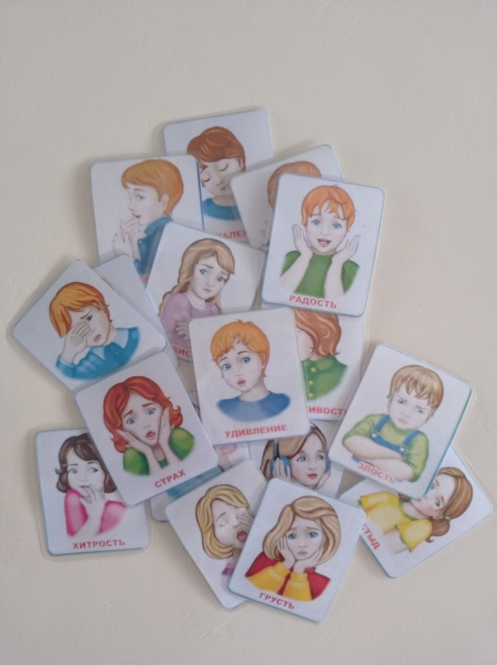
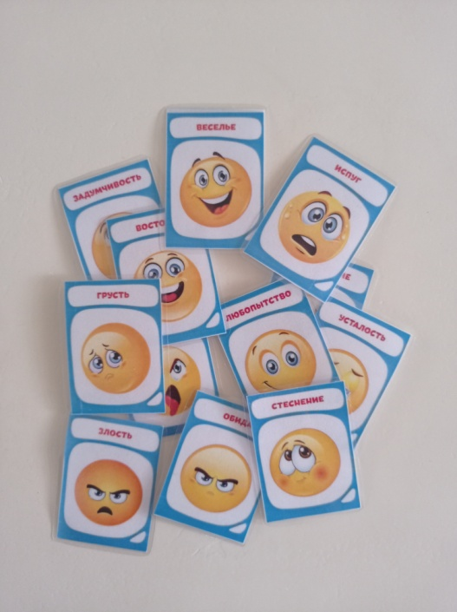
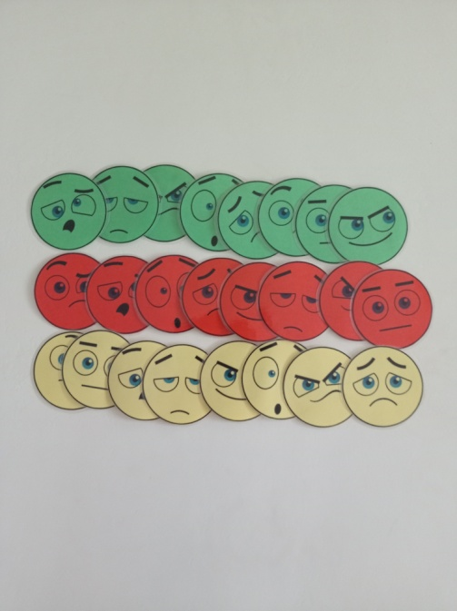
В СВОЕЙ РАБОТЕ Я ИСПОЛЬЗУЮ РАЗЛИЧНЫЕ ДИДАКТИЧЕСКИЕ ПОСОБИЯ С ИЗОБРАЖЕНИЕМ ЭМОЦИЙ
Они ориентированы на развитие осознания своих эмоциональных состояний и принятия их, умения назвать их, обозначить свои чувства, а так же различать их по степени интенсивности переживания и адекватного применения их в различных ситуациях.

Slide 9
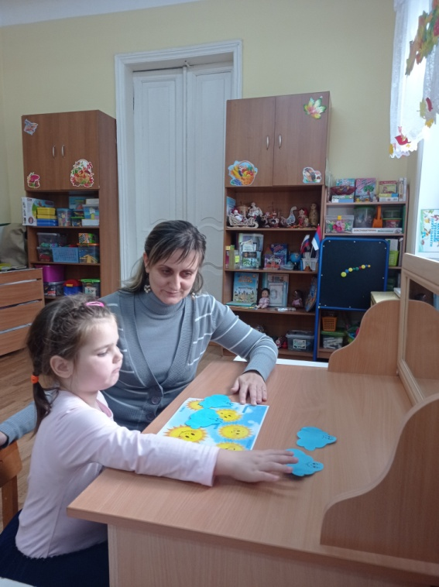
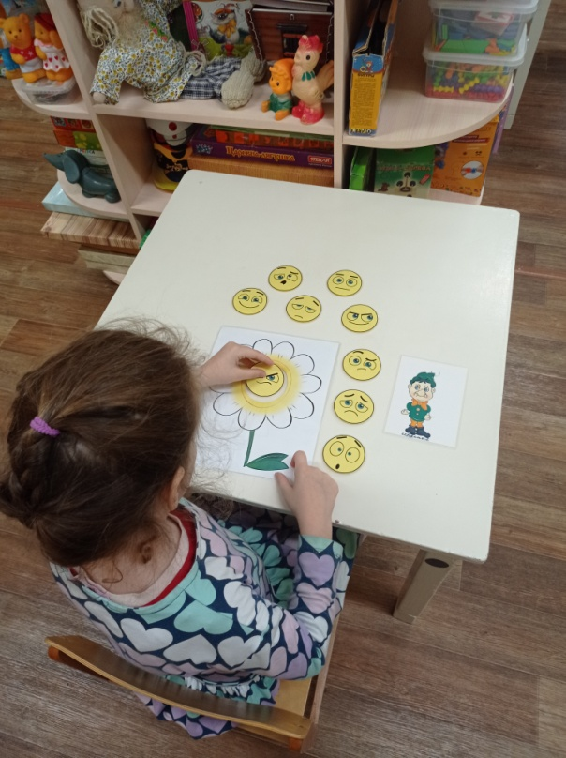
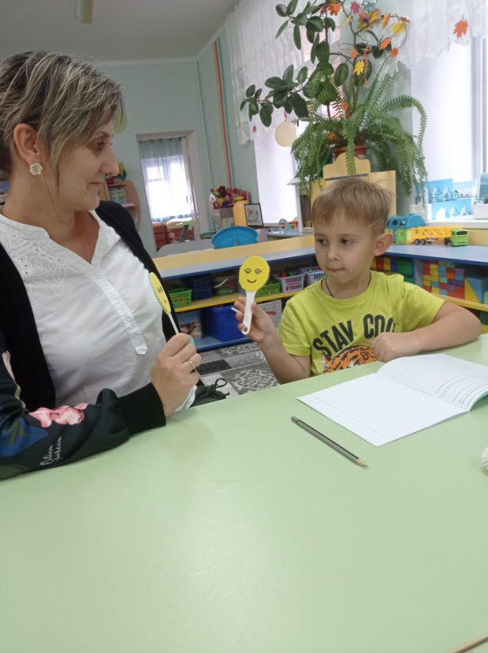
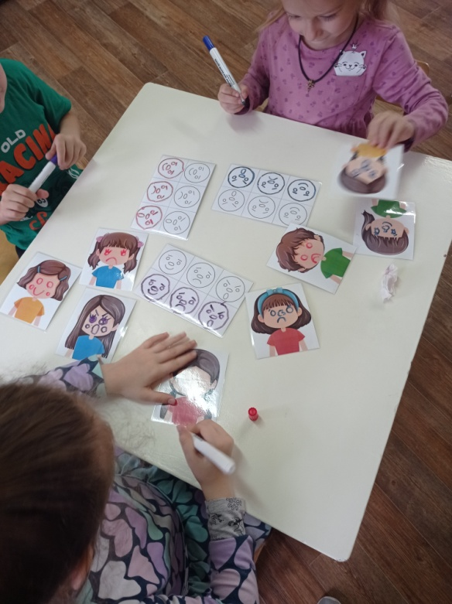
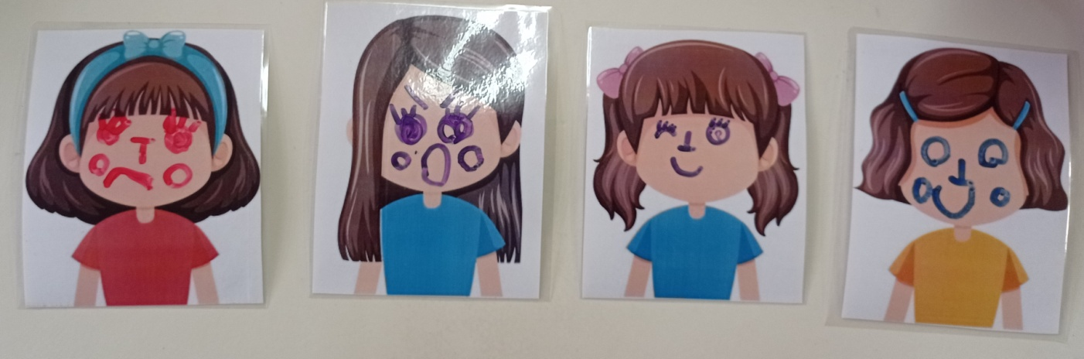

Slide 10
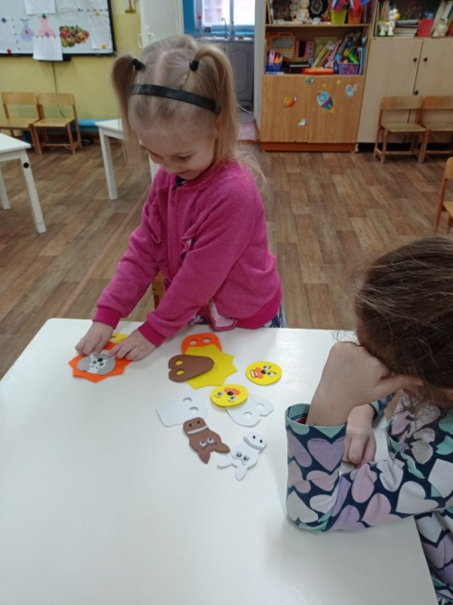
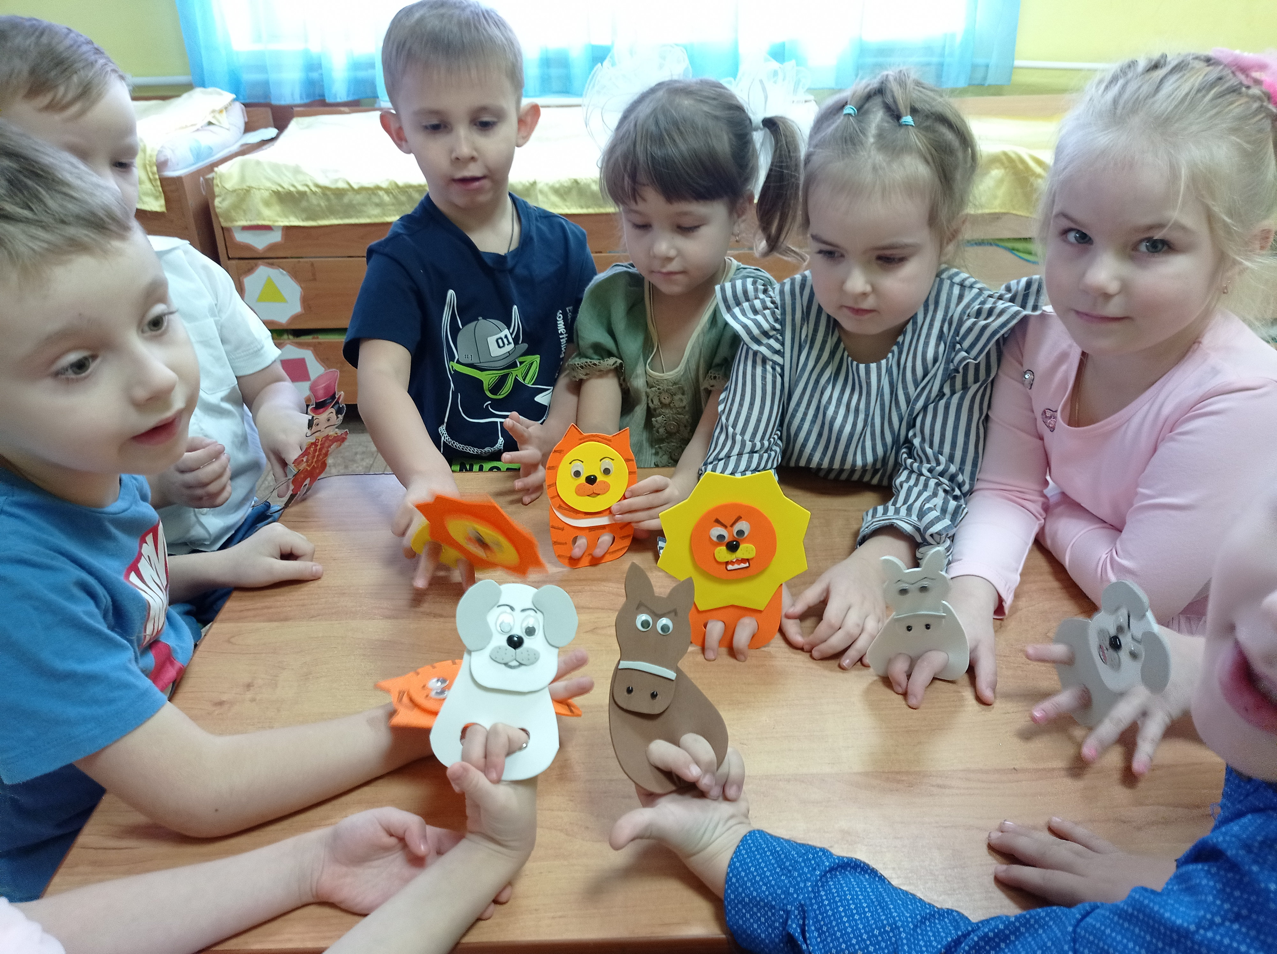
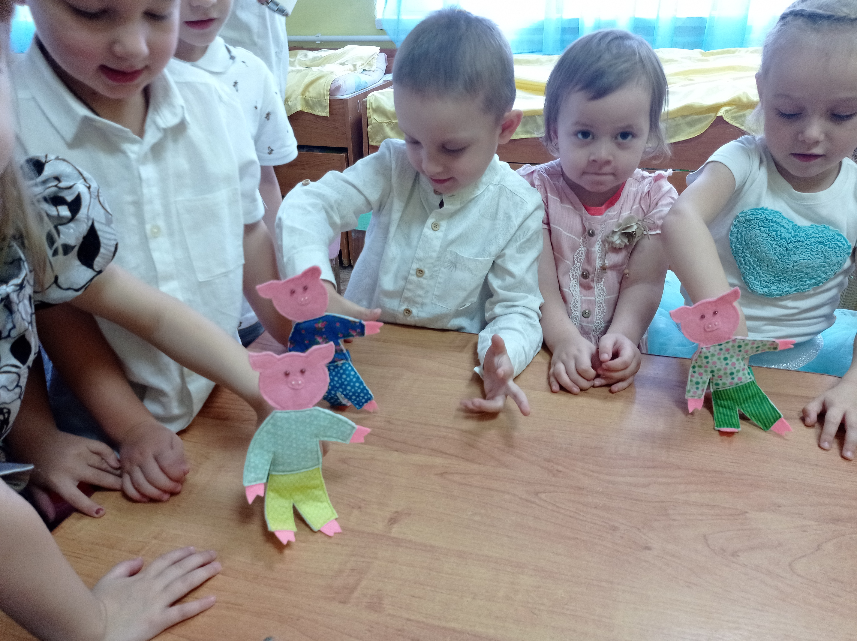
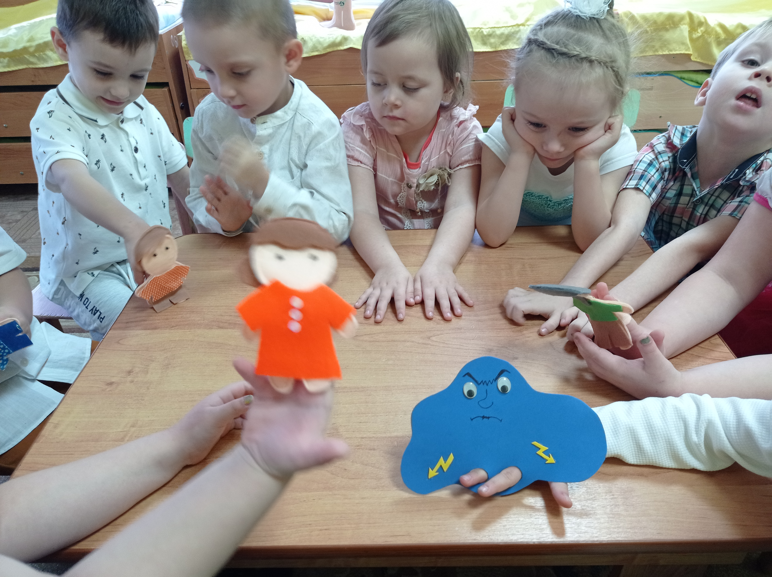
ТЕАТР ТАНТАМАРЕСКИ
позволяет комплексно решать проблемы эмоционально-волевого развития, где вся деятельность построена на игровых приемах, что побуждает детей к эмоциональному действию с тантамаресками
ТАНТАМАРЕСКИ
поднимают эмоциональный настрой через обыгрывание персонажей
помогают разрушить психологический барьер, за счет переноса эмоций на персонажа

Slide 11
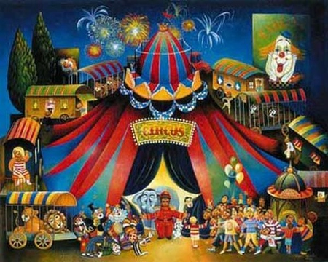
Упражнение «Цирк»
Цель: способствовать снижению у детей сверхконтроля за проявлением гнева.

Slide 12

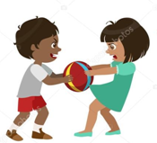
Упражнение «Про Ванечку и Танечку»
Цель: развить чувственное восприятие, научить способам снятия негативного состояния у товарища.

Slide 13
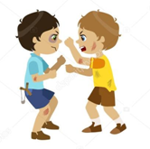
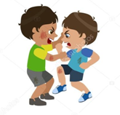
Упражнение «Примирение»
Цель: учить детей ненасильственному способу разрешения конфликтной ситуации

Slide 14
СПАСИБО ЗА ВНИМАНИЕ

